Slide 1









Trường Tiểu học Nguyễn Bỉnh Khiêm
BÀI GIẢNG ĐIỆN TỬ TUẦN 25 THÁNG 3
KHỐI 2
Môn: Tự nhiên và Xã hội
Tên bài: Tìm hiểu về cơ quan hô hấp (T1)
Năm học 2025 - 2026
Notes:
Đây là bìa của từng tiết

Slide 2



Slide 3


*Kiến thức, kĩ năng:
- Chỉ và nói được tên các bộ phận cơ quan hô hấp trên sơ đồ, trên hình vẽ.
- Nhận biết được chức năng của cơ quan hô hấp ở mức độ đơn giản ban đầu qua hoạt động hít vào thở ra.
- Đưa ra được dự đoán điều gì sẽ xảy ra với cơ thể mỗi người khi cơ quan hô hấp không hoạt động.
- Nêu được sự cần thiết của cơ quan hô hấp, không có cơ quan hô hấp không có sự sống.
*Phát triển năng lực và phẩm chất:
- Biết dùng các cơ quan hô hấp để thực hiện một số động tác hô hấp.
- Tuyên truyền, chia sẻ những kiến thức học được với những người xung quanh.

Slide 4

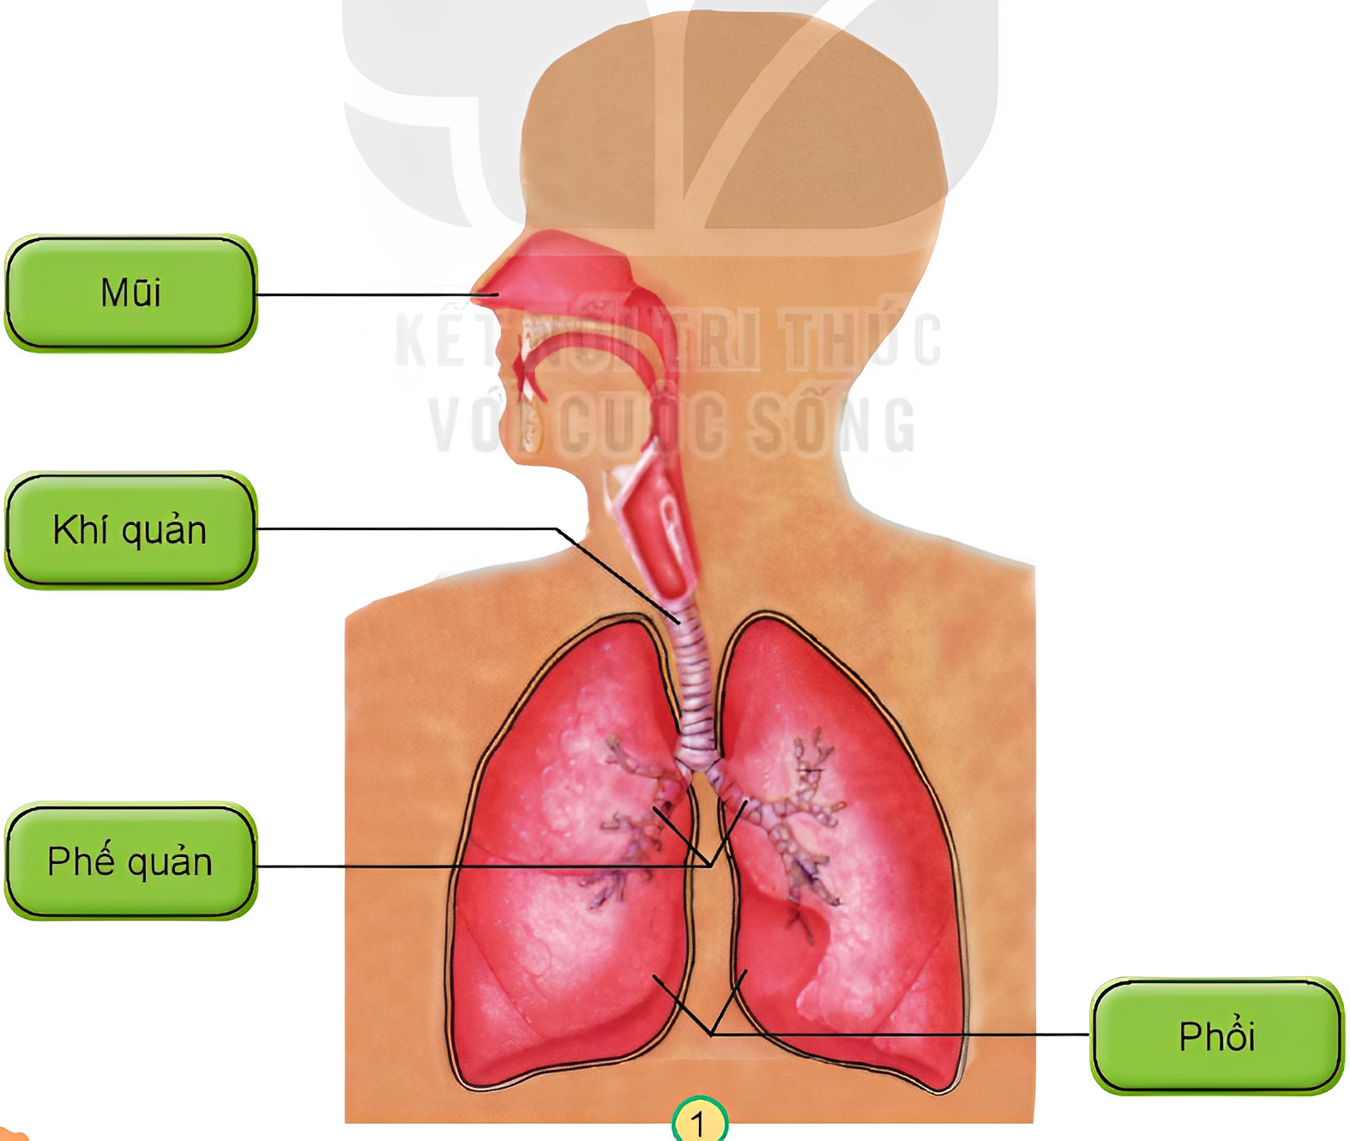

Quan sát hình dưới đây, chỉ và nói tên các bộ phận chính của cơ quan hô hấp.

Slide 5





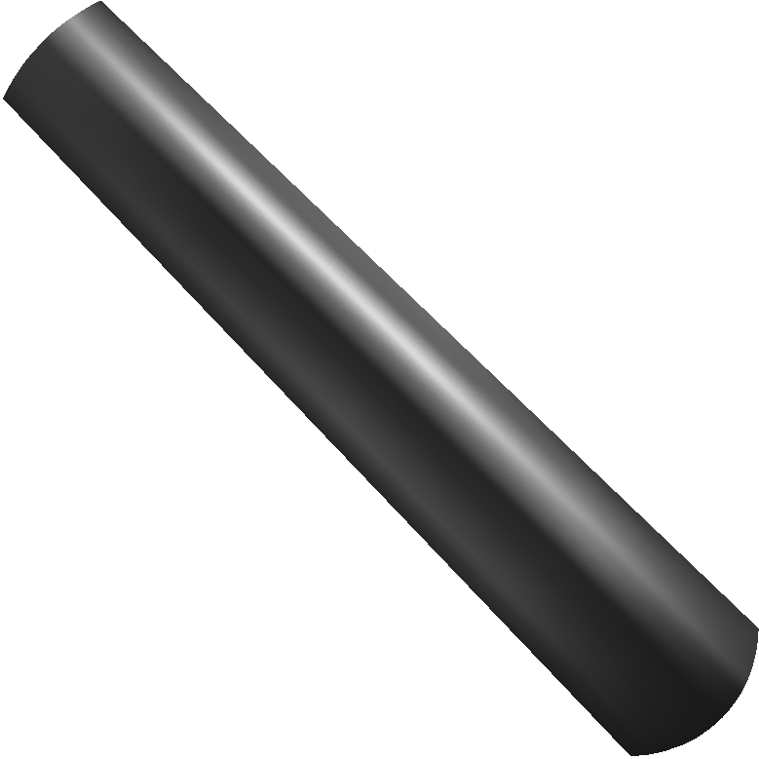


Slide 6
Mũi

Slide 8
Khí quản

Slide 10
Phế quản
Phổi

Slide 11
Bộ phận chính của cơ quan hô hấp là: mũi, khí quản, phế quản, phổi.

Slide 12
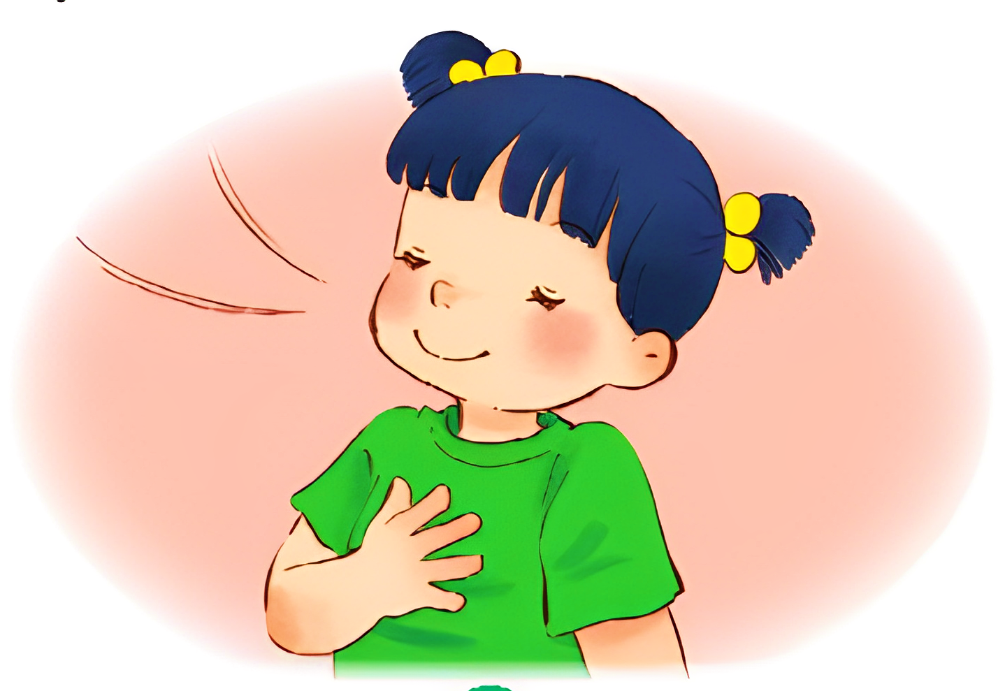
Em hãy đặt tay lên ngực, thực hiện động tác hít thở sâu bằng mũi, cho biết lồng ngực thay đổi như thế nào khi hít vào và thở ra.

Slide 13
Khi đặt tay lên ngực và thực hiện hít thở thật sâu, em thấy khi hít vào lồng ngực sẽ phồng lên, to hơn và khi thở ra lồng ngực sẽ xẹp xuống, nhỏ hơn.

Slide 14
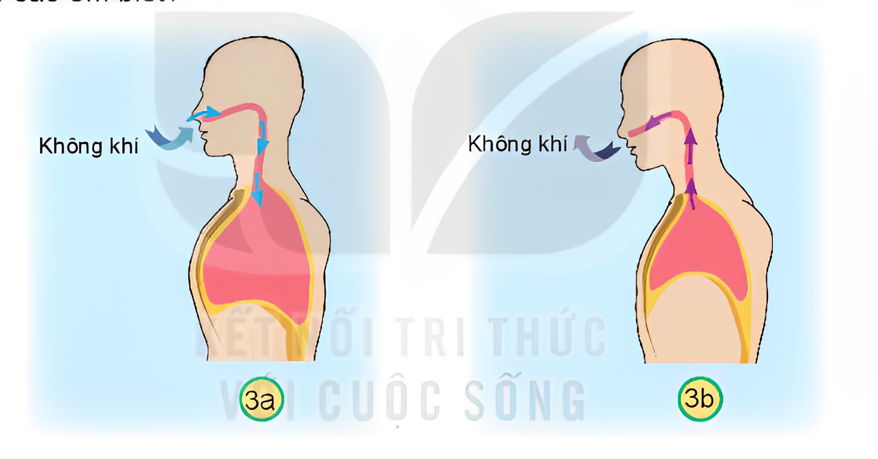
Quan sát hình dưới, trả lời câu hỏi và yêu cầu sau:

Slide 15
Hình nào thể hiện hoạt động hít vào? Hình nào thể hiện hoạt động thở ra?
Vì sao em biết?
Hình 3a thể hiện hoạt động hít vào vì thấy lồng ngực phồng lên, hình 3b thể hiện hoạt động thở ra vì lồng ngực xẹp xuống.

Slide 16
Tại sao lồng ngực to hơn khi hít vào và nhỏ hơn khi thở ra?
Vì khi hít vào, lồng ngực nhận nhiều không khí nên phồng lên và trở nên to ra. Khi thở ra, lồng ngực đẩy không khí ra ngoài nên xẹp xuống và nhỏ hơn.

Slide 17
Em hãy mô tả đường đi của không khí trên hình khi hít vào và thở ra.

Slide 18
Khí ô-xi được mũi hít vào đi qua khí quản, phế quản và 2 lá phổi trao đổi khí đẩy khí các-bô-nic ra ngoài cơ thể qua mũi.

Slide 19
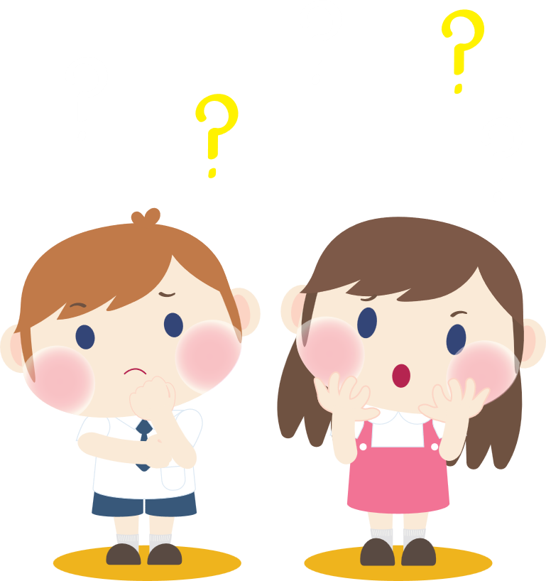
Cơ quan hô hấp có chức năng gì?

Slide 20

Cơ quan hô hấp thực hiện trao đổi khí giữa cơ thể và môi trường bên ngoài thông qua hoạt động hít vào và thở ra.

Slide 21

Cơ quan hô hấp gồm các bộ phận: mũi, khí quản, phế quản và phổi. Nhờ hoạt động hít vào và thở ra của cơ quan hô hấp mà cơ thể luôn có đủ không khí để sống.

Slide 22


Ôn lại nội dung đã học
Chuẩn bị nội dung bài mới

Slide 23


